Slide 1

Python FND 2
Python データ分析
（種類削減活動）
2026/1/22
サービスパーツ部
01 Mina Kiyotani
Notes:
サービスパーツ部、清谷です。よろしくお願いします。種類削減活動について、Pythonコードでデータ分析しました。

Slide 2
動機
・業務改善
・大容量データ 品番抽出 効率化
Notes:
参加動機は、「大容量データからの、品番抽出作業」にpythonを活用し、効率化したいと考えたからです。

Slide 3
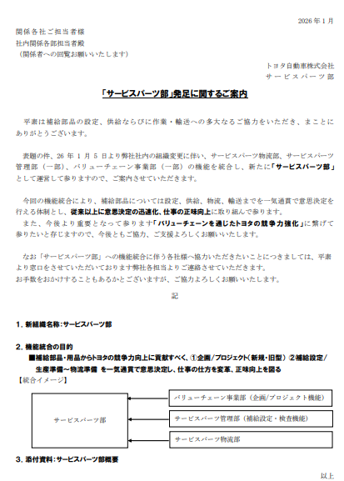
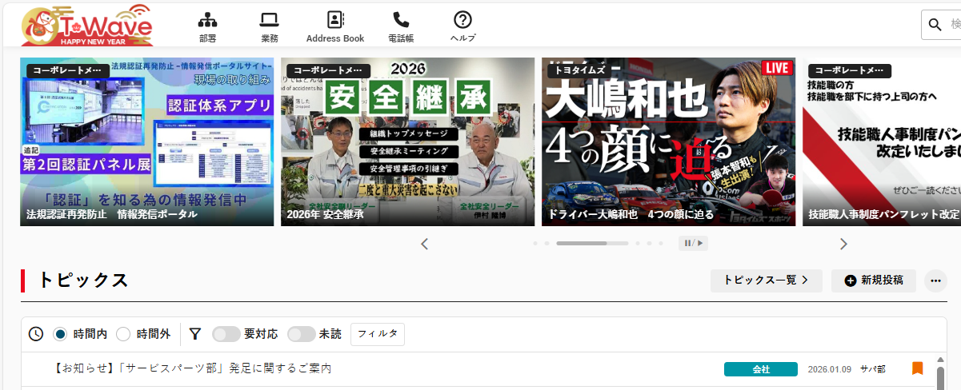
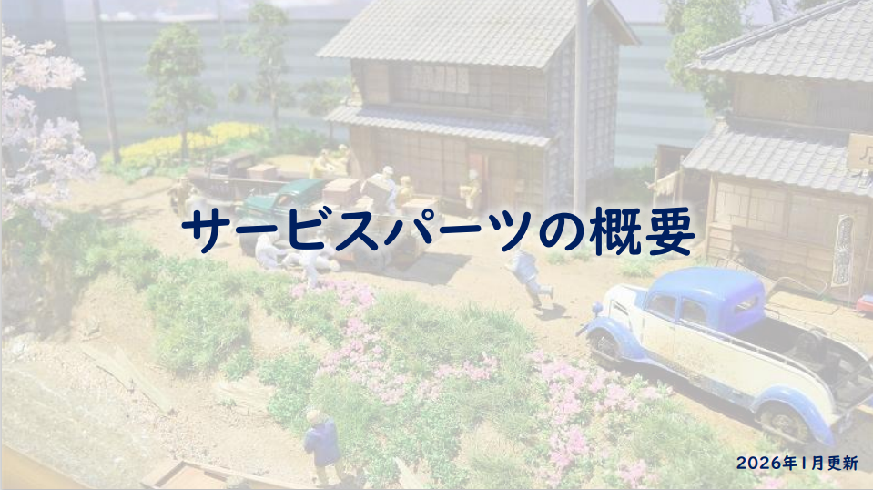
https://tw.portal.toyota/topicsallitems/2026/01/09/01/09/20260109100938538_jc6gz0vl
Notes:
まず、今年1月、T-Waveで全社公開された資料を使用しながら、どんな業務にPythonを活用したいのか、説明します。

Slide 4
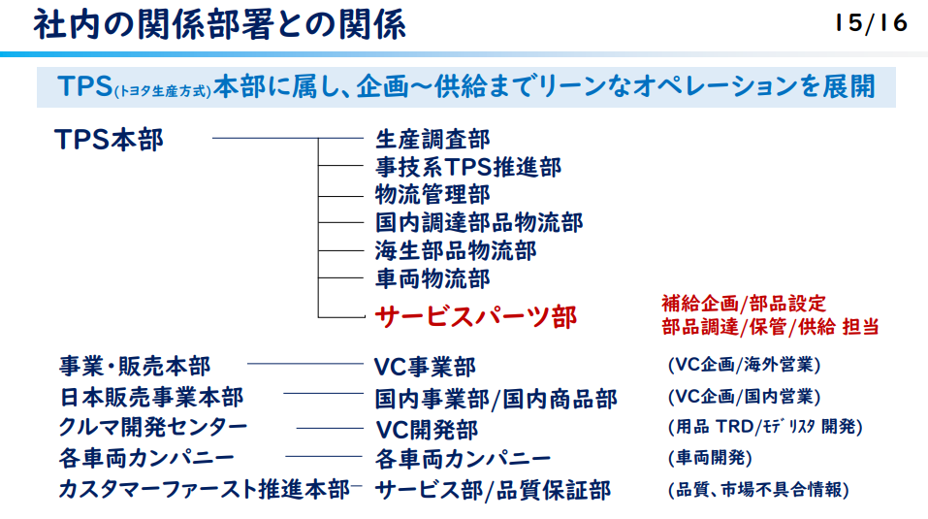
Notes:
社内関係部署はこの通りです。

Slide 5
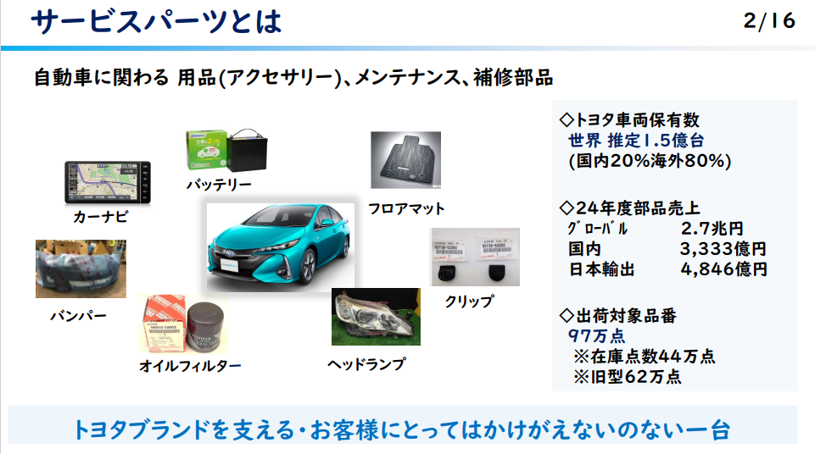
Notes:
サービスパーツは、「出荷対象品番 97万点」で、お客様のかけがえのない一台の用品や修理部品です。

Slide 6
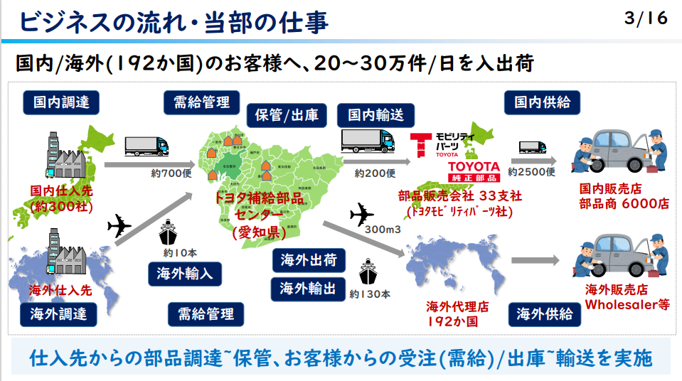
Notes:
日当たり、２０～３０万件、入出荷しています。

Slide 7
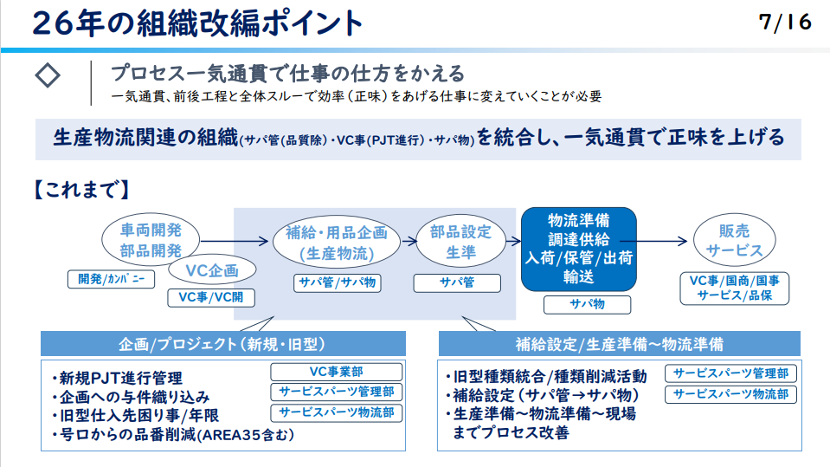
動機
・業務改善
・大容量データ 品番抽出 効率化
Notes:
新車がうまれ、長く愛車に乗っていただく中で、サービスパーツは増え、在庫管理スペースの確保も課題です。お客様ニーズとバランスをとりながら、「種類削減活動」を実施、削減対象品番を選定しています。

Slide 8
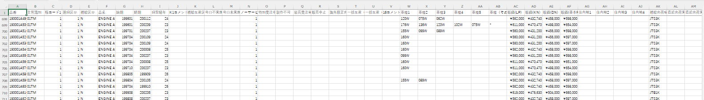
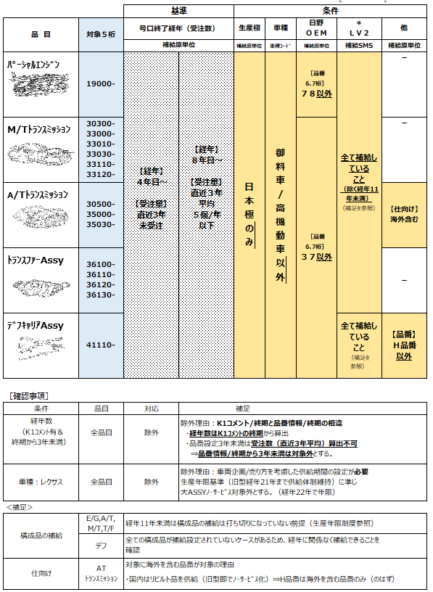
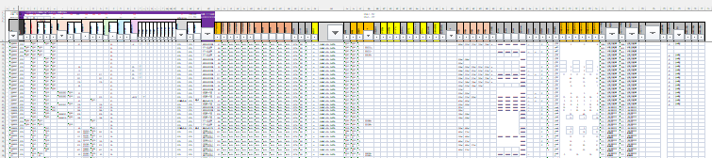
こまりごと ： 手作業による手戻り、判断基準が複雑（or、and）
現状：
基準をもとに、人が判断・データ加工
しながら手作業
Notes:
基幹システムからデータをダウンロードし、人が判断・データ加工しながら手作業していますが、手戻りが多いのが実情です。そこで、Pythonを学び、業務効率化に活かしたいと考えました。

Slide 9
受講 所感
・実務に活用したい（特にデータクレンジング、条件抽出）
・咀嚼→応用が必要
プレゼン（本日）
・データ分析（種類削減基準外となった部品）
・データクレンジング、グラフ化、仮説
・2025年 大ASSY-NS化 データを使用
Notes:
受講して、特に、データクレンジングや条件抽出を、実務に活用できそう、と感じました。本日は、種類削減活動のひとつ、「大ASSY-NS化」で実際に使用したデータをサンプルとして、報告します。

Slide 10
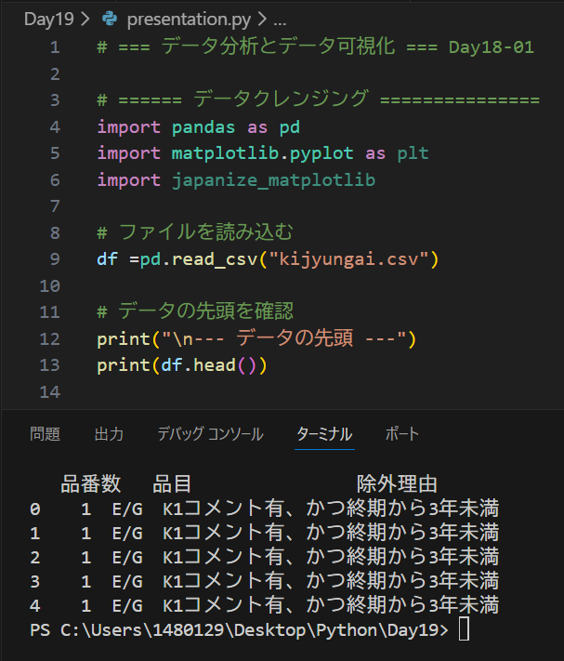
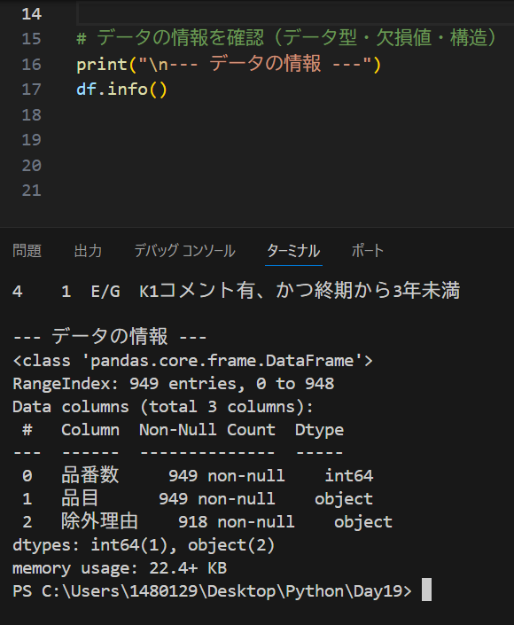
Notes:
左上3行め、データクレンジングです。９行目、「kijyungai.csv」ファイルを読み込み、右、データ確認したところ、949件中、「品番数」「品目」は欠損値はありませんが、「除外理由」が、949引く918、31件、欠損していることがわかります。

Slide 11
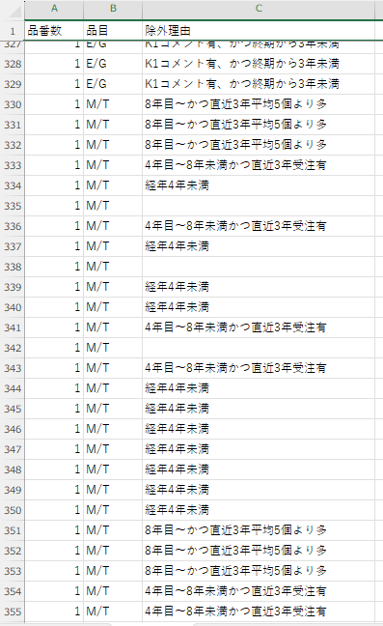
Notes:
欠損値は、もとのcsvデータでは、ブランクになっています。

Slide 12
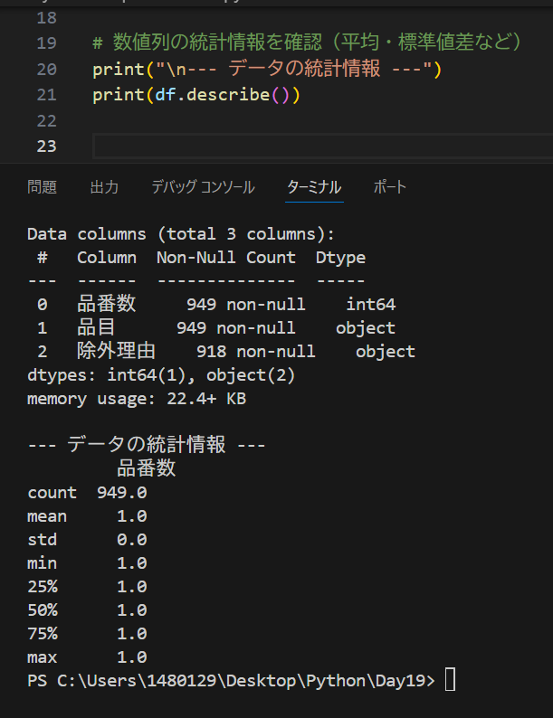
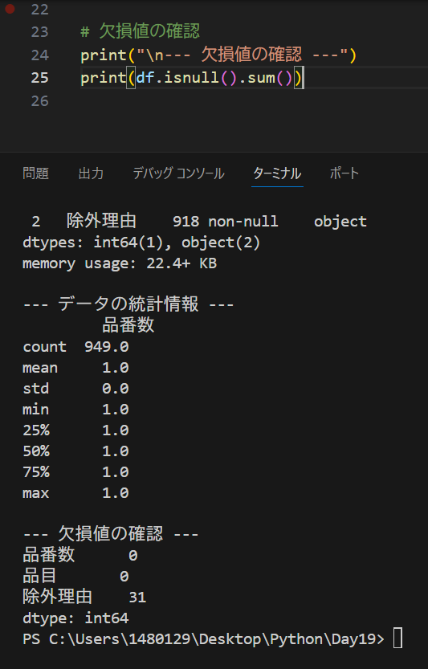
Notes:
「除外理由」で31件、欠損していることがわかります。

Slide 13
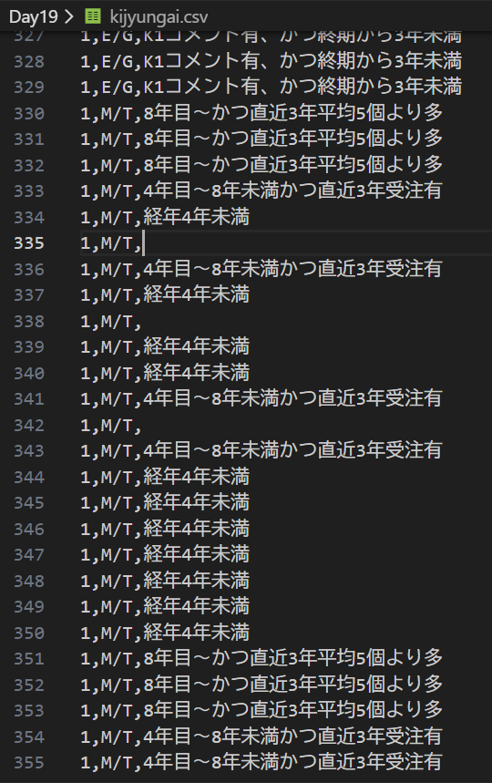
Notes:
ターミナルとCSVの比較です。

Slide 14
修正
・欠損＝除外されない品番
・目的は「除外理由」の分析
→ 欠損値を含む行を削除
Notes:
分析にあたり、このままグラフを作成するとエラーが発生します。修正の仕方は仮値を挿入する方法もありますが、今回の場合、除外理由がブランクの品番は活動で除外される理由がない部品、つまり、「除外理由」の分析には必要ない品番です。そこで、今回は「欠損値を含む行を削除」することにしました。

Slide 15
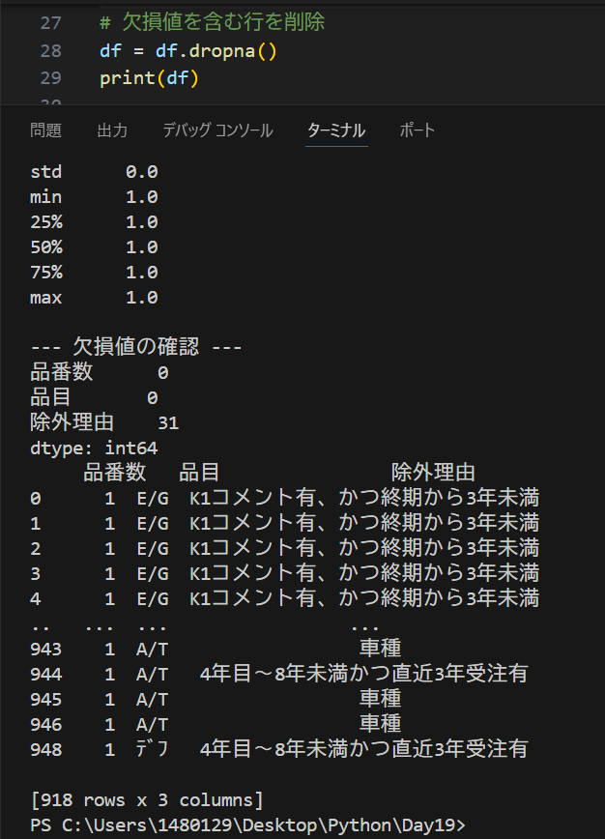
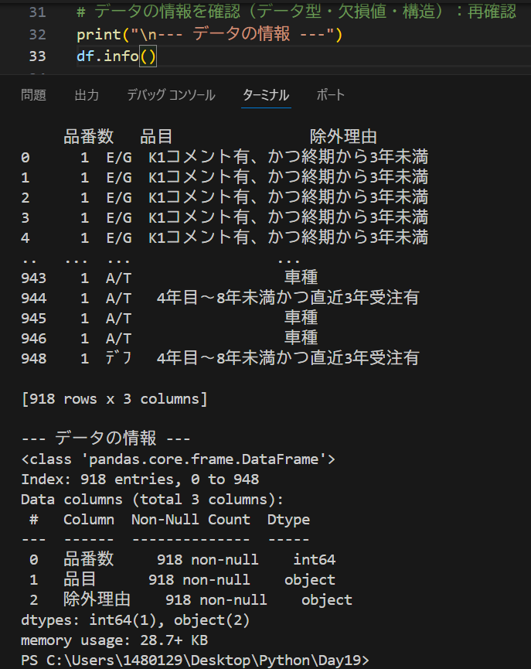
Notes:
左、欠損値を含む行を削除するコードで実行、947行目のように、削除されました。右で再確認、欠損データはなくなりました。

Slide 16
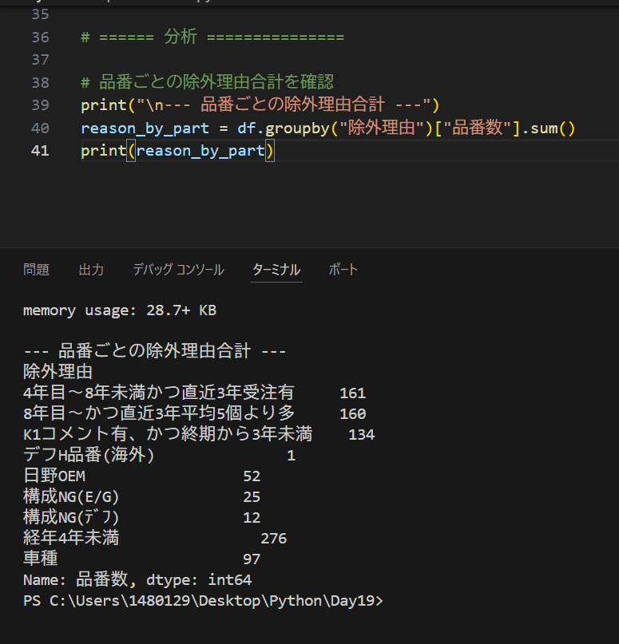



Notes:
品番ごとの除外理由の合計も確認できました。感激しました。エクセルでも作成できますが、より早く結果が出るので効率的だと感じました。

Slide 17
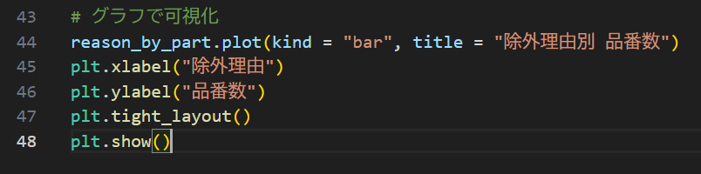
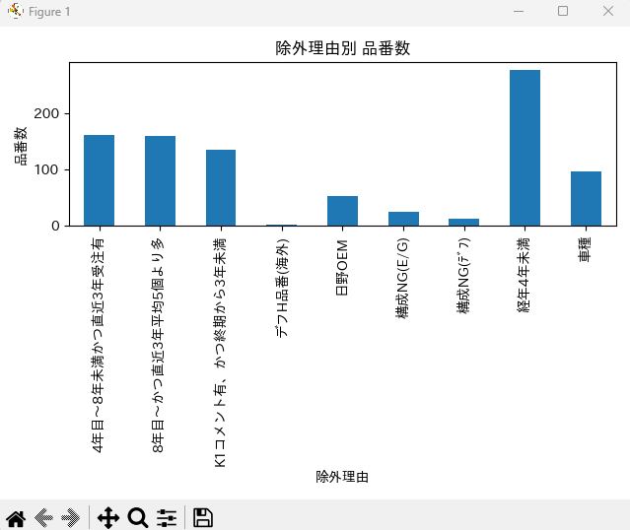
Notes:
グラフも作成できました。

Slide 18
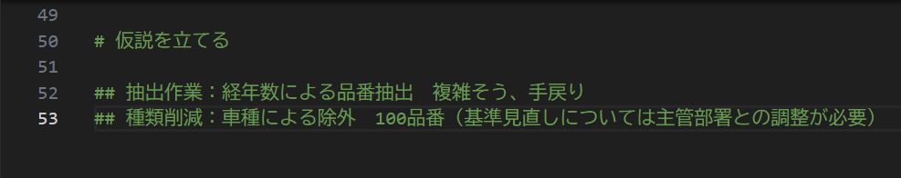
Notes:
シンプルに表示されるので、仮説も立てやすく感じました。

Slide 19
まとめ
・作業単位で業務改善に活用できる
・シンプルに俯瞰できる（分析、仮説）
・Python・VScode、想像以上に直感的
・心理的安全性が保たれ、真摯な仲間と学べ感謝
Notes:
まとめです。作業単位で活用でき、シンプルに俯瞰できる点がとても効率的だと感じました。想像以上に直感的でした。恵まれた環境で仲間と学べ感謝します。

Slide 20

Notes:
ご清聴ありがとうございました。

